Slide 1




CAPITALUL PRIVAT ROMÂNESC
EDIŢIA A IV-A

Slide 2
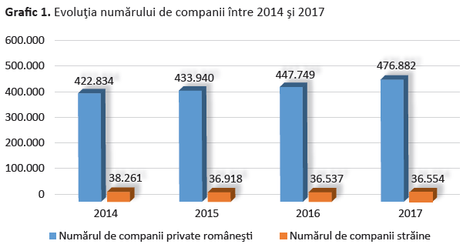
EVOLUȚIA NUMĂRULUI DE COMPANII ÎN PERIOADA 2014-2017
SURSA: ONRC

Slide 3
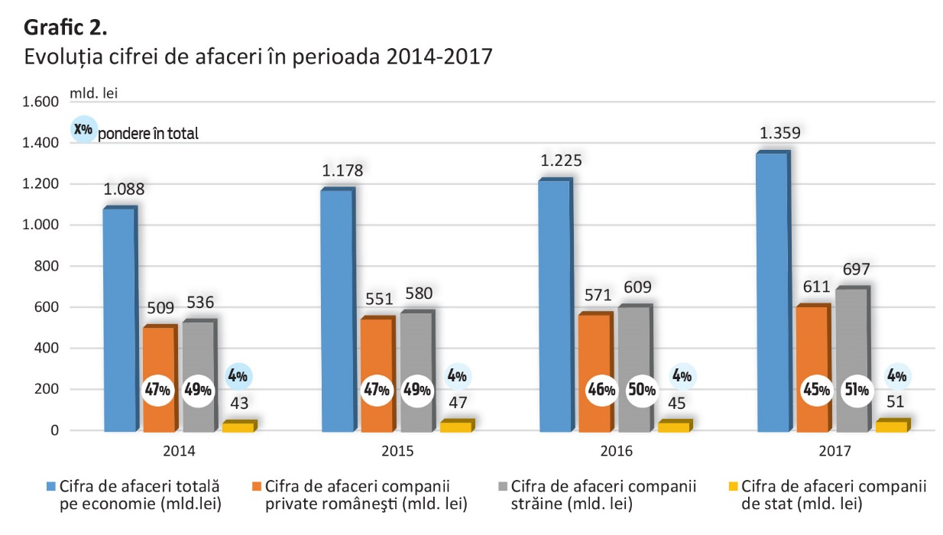
EVOLUȚIA CIFREI DE AFACERI ÎN PERIOADA 2014-2017
SURSA: ONRC

Slide 4
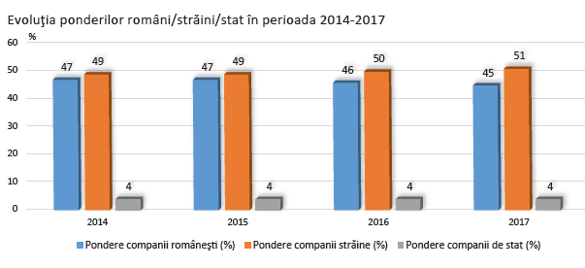
EVOLUȚIA PONDERILOR ROMÂNI/STRĂINI/STAT ÎN PERIOADA 2014-2017
SURSA: ONRC

Slide 5
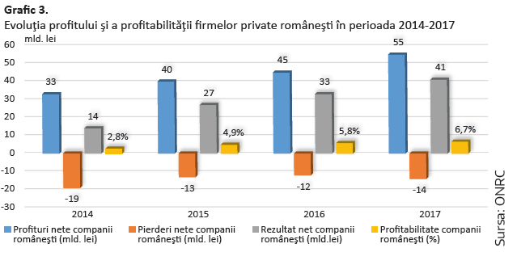
EVOLUȚIA PROFITULUI ȘI A PROFITABILITĂȚII FIRMELOR PRIVATE ROMÂNEȘTI
ÎN PERIOADA 2014-2017
SURSA: ONRC

Slide 6
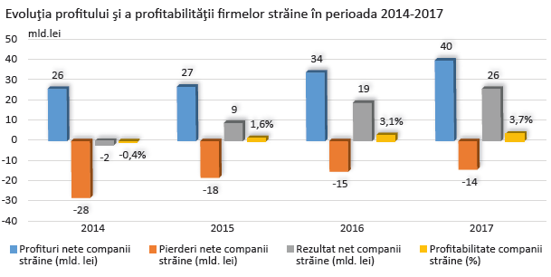
EVOLUȚIA PROFITULUI ȘI A PROFITABILITĂȚII FIRMELOR STRAINE ÎN PERIOADA 2014-2017
SURSA: ONRC

Slide 7
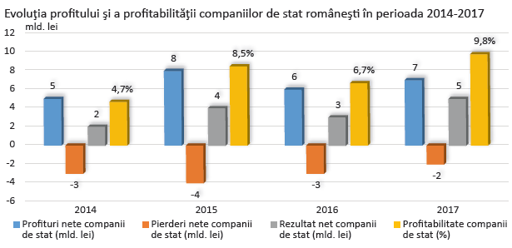
EVOLUȚIA PROFITULUI ȘI A PROFITABILITĂȚII COMPANIILOR DE STAT ROMÂNEȘTI ÎN PERIOADA 2014-2017
SURSA: ONRC

Slide 8
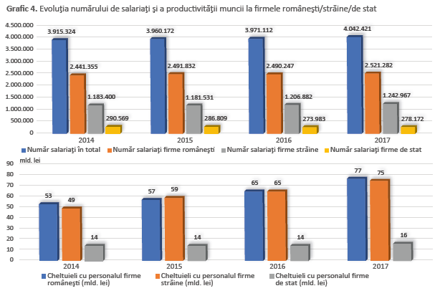
EVOLUȚIA NUMĂRULUI DE SALARIAȚI ȘI A PRODUCTIVITĂȚII MUNCII LA FIRMELE ROMÂNEȘTI/STRĂINE/DE STAT
SURSA: ONRC

Slide 9
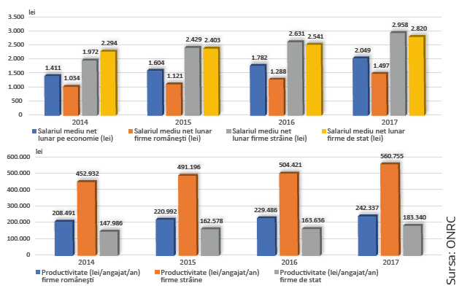
EVOLUȚIA NUMĂRULUI DE SALARIAȚI ȘI A PRODUCTIVITĂȚII MUNCII LA FIRMELE ROMÂNEȘTI/STRĂINE/DE STAT
SURSA: ONRC

Slide 10
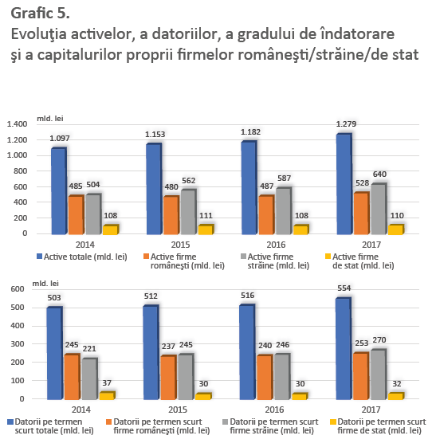
EVOLUȚIA ACTIVELOR, A DATORIILOR, A GRADULUI DE ÎNDATORARE ȘI A CAPITALURILOR PROPRII
SURSA: ONRC

Slide 11
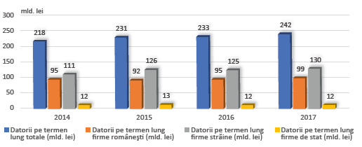
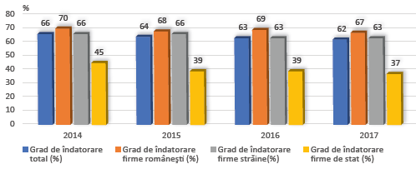
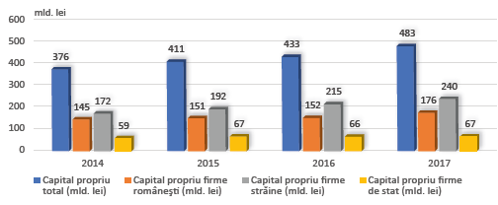
EVOLUȚIA ACTIVELOR, A DATORIILOR, A GRADULUI DE ÎNDATORARE ȘI A CAPITALURILOR PROPRII
SURSA: ONRC

Slide 12
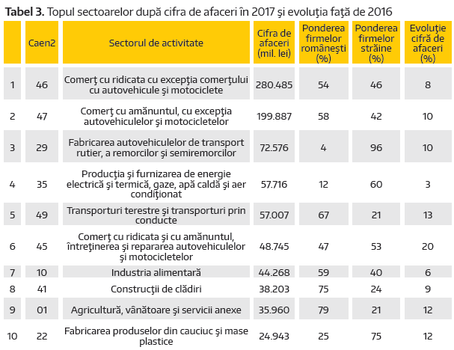
TOPUL SECTOARELOR DUPA CIFRA DE AFACERI ÎN 2017 ȘI EVOLUȚIA FAȚĂ DE 2016
SURSA: ONRC

Slide 13

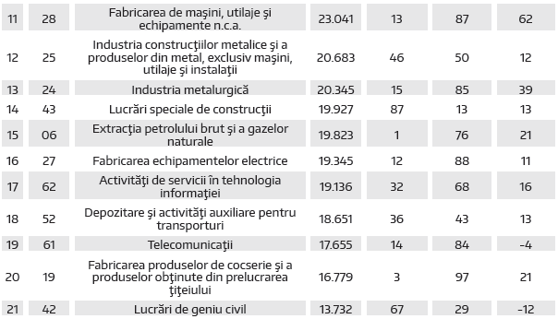
TOPUL SECTOARELOR DUPA CIFRA DE AFACERI ÎN 2017 ȘI EVOLUȚIA FAȚĂ DE 2016
SURSA: ONRC

Slide 14
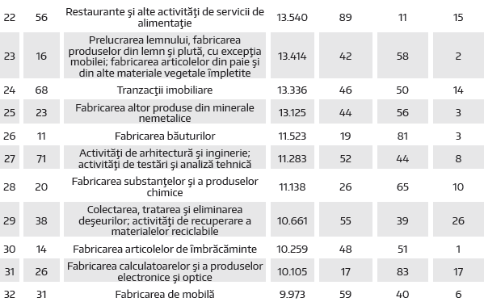
TOPUL SECTOARELOR DUPA CIFRA DE AFACERI ÎN 2017 ȘI EVOLUȚIA FAȚĂ DE 2016
SURSA: ONRC

Slide 15
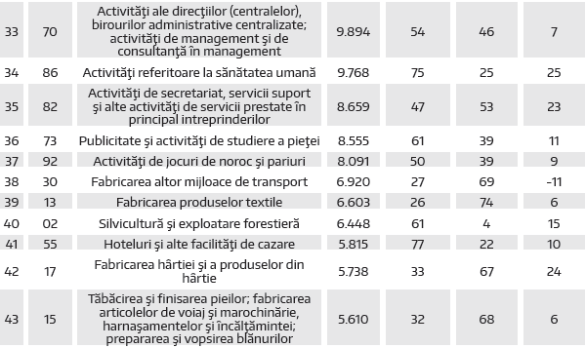
TOPUL SECTOARELOR DUPA CIFRA DE AFACERI ÎN 2017 ȘI EVOLUȚIA FAȚĂ DE 2016
SURSA: ONRC

Slide 16
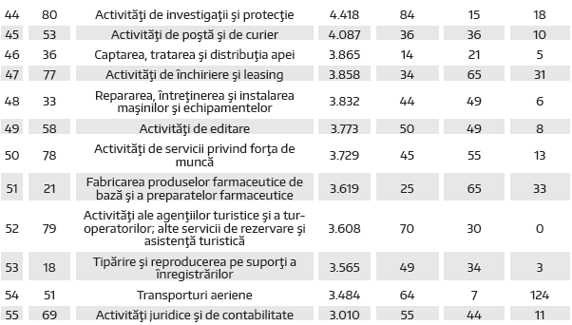
TOPUL SECTOARELOR DUPA CIFRA DE AFACERI ÎN 2017 ȘI EVOLUȚIA FAȚĂ DE 2016
SURSA: ONRC

Slide 17
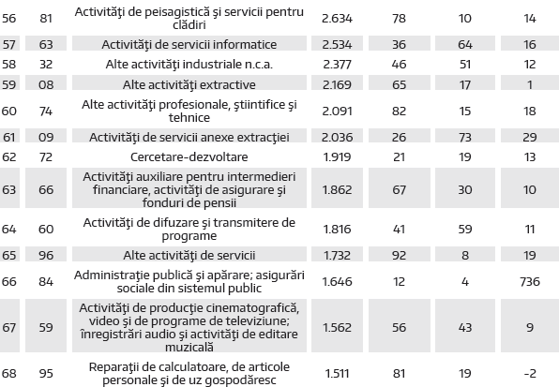
TOPUL SECTOARELOR DUPA CIFRA DE AFACERI ÎN 2017 ȘI EVOLUȚIA FAȚĂ DE 2016
SURSA: ONRC

Slide 18
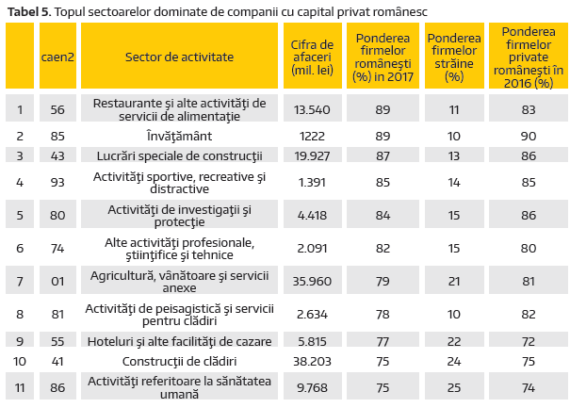
TOPUL SECTOARELOR DOMINATE DE COMPANII CU CAPITAL PRIVAT ROMÂNESC
SURSA: ONRC

Slide 19

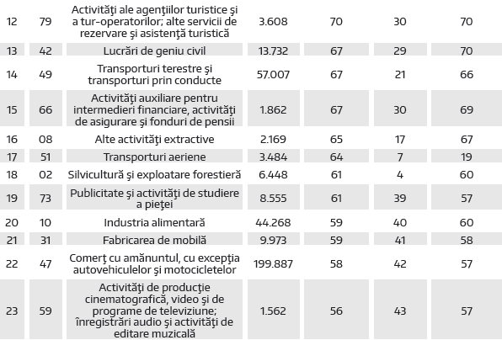
TOPUL SECTOARELOR DOMINATE DE COMPANII CU CAPITAL PRIVAT ROMÂNESC
SURSA: ONRC

Slide 20
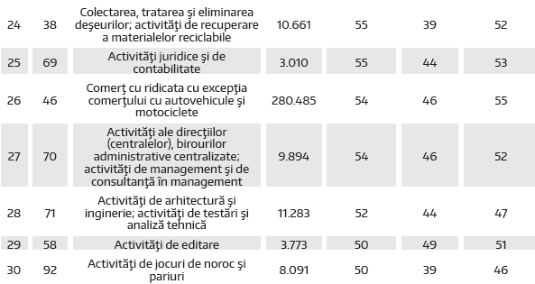
TOPUL SECTOARELOR DOMINATE DE COMPANII CU CAPITAL PRIVAT ROMÂNESC
SURSA: ONRC

Slide 21
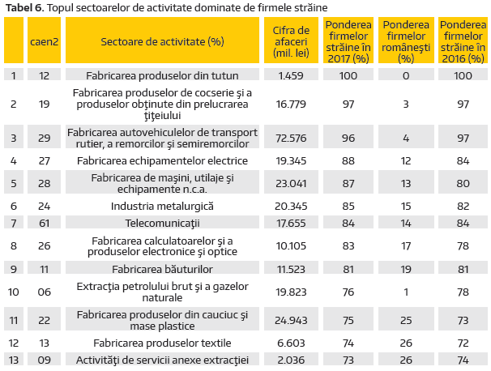
TOPUL SECTOARELOR DE ACTIVITATE DOMINATE DE FIRMELE STRĂINE
SURSA: ONRC

Slide 22

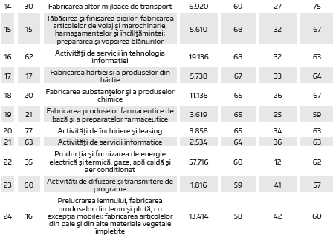
TOPUL SECTOARELOR DE ACTIVITATE DOMINATE DE FIRMELE STRĂINE
SURSA: ONRC

Slide 23
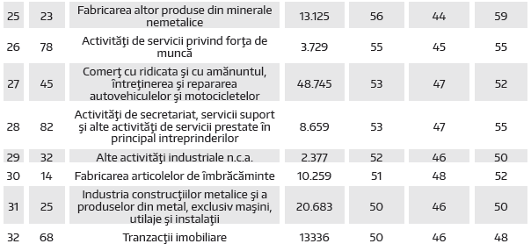
TOPUL SECTOARELOR DE ACTIVITATE DOMINATE DE FIRMELE STRĂINE
SURSA: ONRC

Slide 24
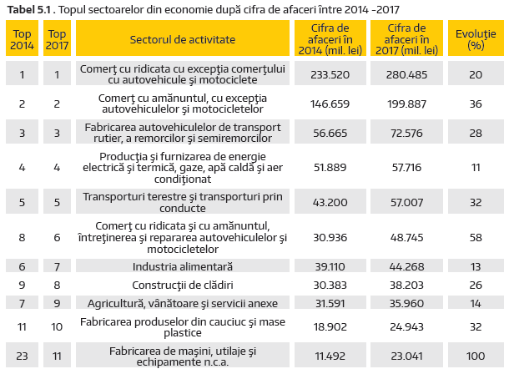
TOPUL SECTOARELOR DIN ECONOMIE DUPĂ CIFRA DE AFACERI ÎNTRE 2014-2017
SURSA: ONRC

Slide 25

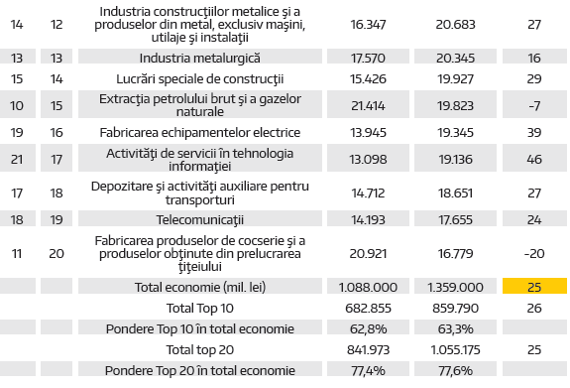
TOPUL SECTOARELOR DIN ECONOMIE DUPĂ CIFRA DE AFACERI ÎNTRE 2014-2017
SURSA: ONRC

Slide 26
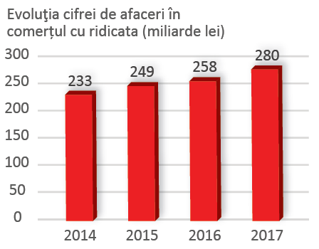
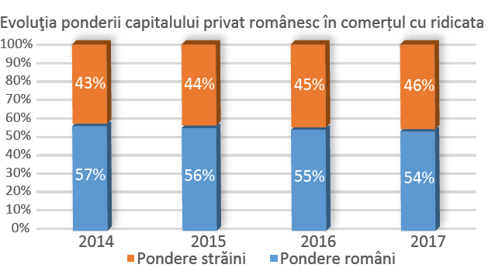
COMERȚ
EVOLUȚIA PONDERII ROMÂNI – STRĂINI ÎN CELE MAI MARI SECTOARE DIN ECONOMIE ÎN PERIOADA 2014-2017
SURSA: ONRC

Slide 27
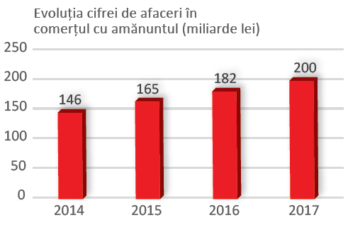
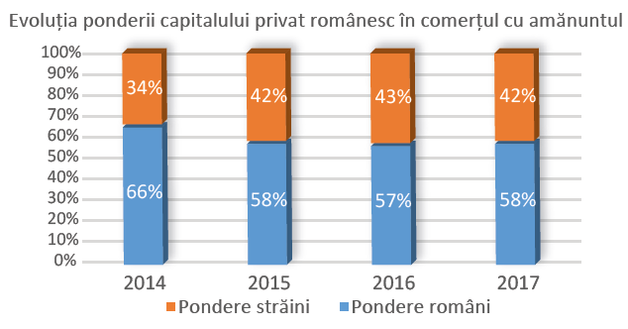
COMERȚ
EVOLUȚIA PONDERII ROMÂNI – STRĂINI ÎN CELE MAI MARI SECTOARE DIN ECONOMIE ÎN PERIOADA 2014-2017
SURSA: ONRC

Slide 28
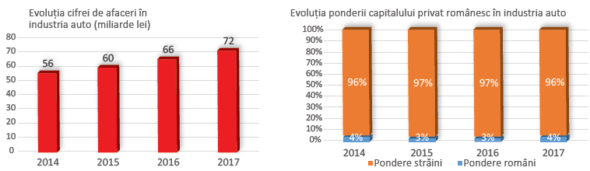
INDUSTRIA AUTO
EVOLUȚIA PONDERII ROMÂNI – STRĂINI ÎN CELE MAI MARI SECTOARE DIN ECONOMIE ÎN PERIOADA 2014-2017
SURSA: ONRC

Slide 29
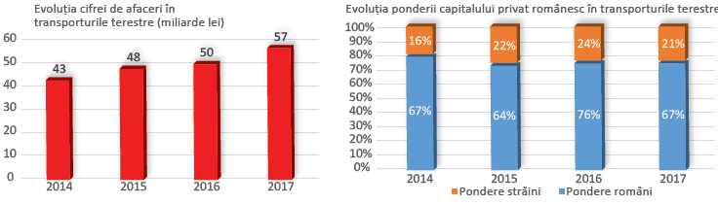
TRANSPORTURI TERESTRE
EVOLUȚIA PONDERII ROMÂNI – STRĂINI ÎN CELE MAI MARI SECTOARE DIN ECONOMIE ÎN PERIOADA 2014-2017
SURSA: ONRC

Slide 30
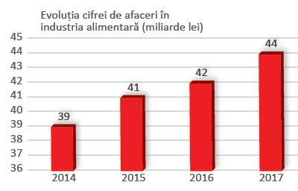
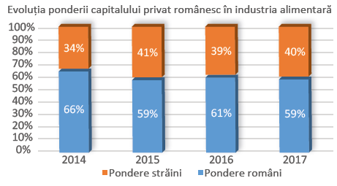
INDUSTRIA ALIMENTARĂ
EVOLUȚIA PONDERII ROMÂNI – STRĂINI ÎN CELE MAI MARI SECTOARE DIN ECONOMIE ÎN PERIOADA 2014-2017
SURSA: ONRC

Slide 31
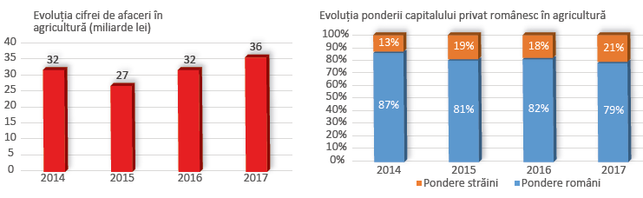
AGRICULTURĂ
EVOLUȚIA PONDERII ROMÂNI – STRĂINI ÎN CELE MAI MARI SECTOARE DIN ECONOMIE ÎN PERIOADA 2014-2017
SURSA: ONRC

Slide 32
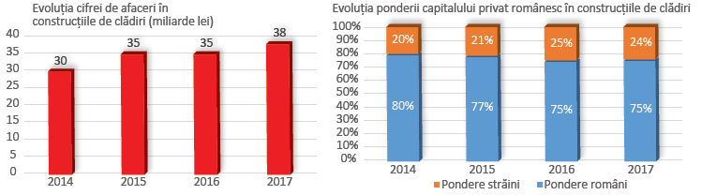
CONSTRUCȚIILE DE CLĂDIRI
EVOLUȚIA PONDERII ROMÂNI – STRĂINI ÎN CELE MAI MARI SECTOARE DIN ECONOMIE ÎN PERIOADA 2014-2017
SURSA: ONRC

Slide 33
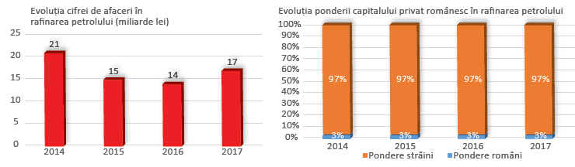
RAFINAREA PETROLULUI
EVOLUȚIA PONDERII ROMÂNI – STRĂINI ÎN CELE MAI MARI SECTOARE DIN ECONOMIE ÎN PERIOADA 2014-2017
SURSA: ONRC

Slide 34
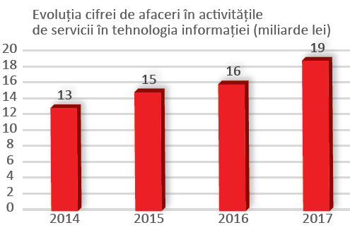
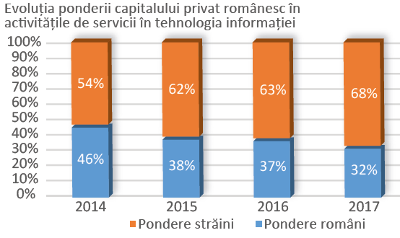
TEHNOLOGIA INFORMAȚIEI
EVOLUȚIA PONDERII ROMÂNI – STRĂINI ÎN CELE MAI MARI SECTOARE DIN ECONOMIE ÎN PERIOADA 2014-2017
SURSA: ONRC

Slide 35
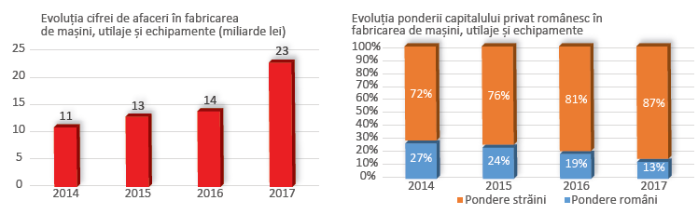
FABRICAREA DE MAȘINI, UTILAJE ȘI ECHIPAMENTE
EVOLUȚIA PONDERII ROMÂNI – STRĂINI ÎN CELE MAI MARI SECTOARE DIN ECONOMIE ÎN PERIOADA 2014-2017
SURSA: ONRC

Slide 36
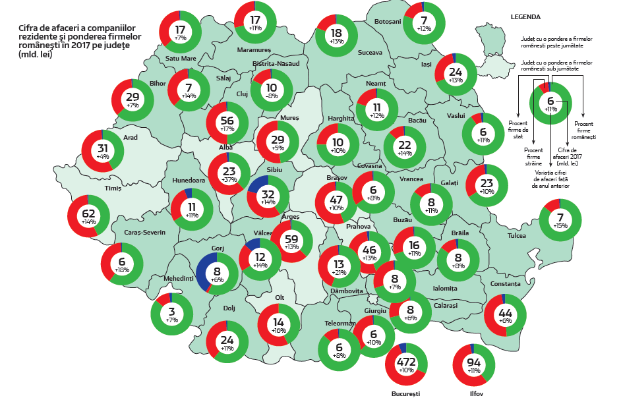

Slide 37
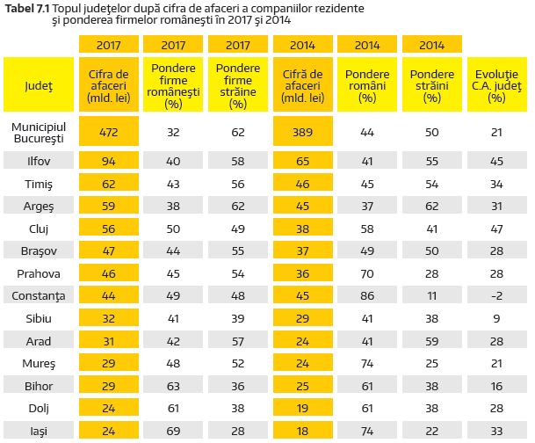
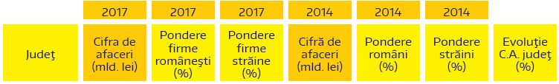
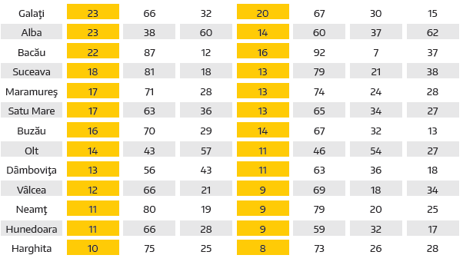
TOPUL JUDEȚELOR DUPĂ CIFRA DE AFACERI A COMPANIILOR REZIDENTE ȘI PONDEREA FIRMELOR ROMÂNEȘTI ÎN 2017 ȘI 2014
SURSA: ONRC

Slide 38
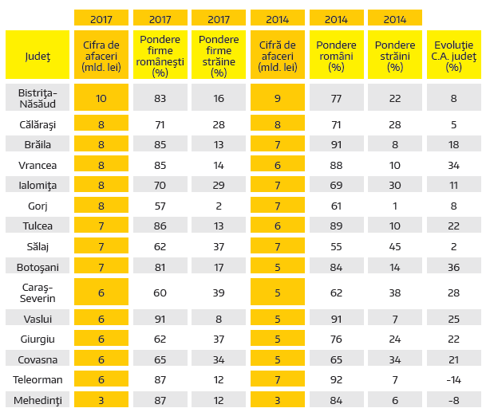
TOPUL JUDEȚELOR DUPĂ CIFRA DE AFACERI A COMPANIILOR REZIDENTE ȘI PONDEREA FIRMELOR ROMÂNEȘTI ÎN 2017 ȘI 2014
SURSA: ONRC

Slide 39
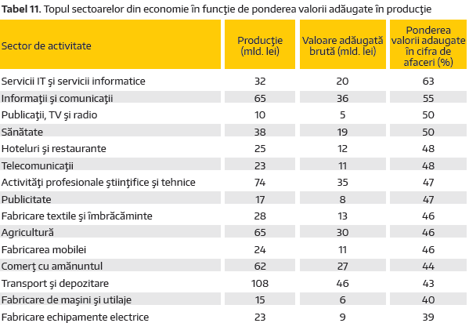

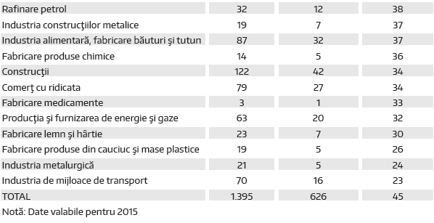
TOPUL SECTOARELOR DIN ECONOMIE ÎN FUNCȚIE DE PONDEREA VALORII ADĂUGATE ÎN PRODUCȚIE
SURSA: ONRC

Slide 40
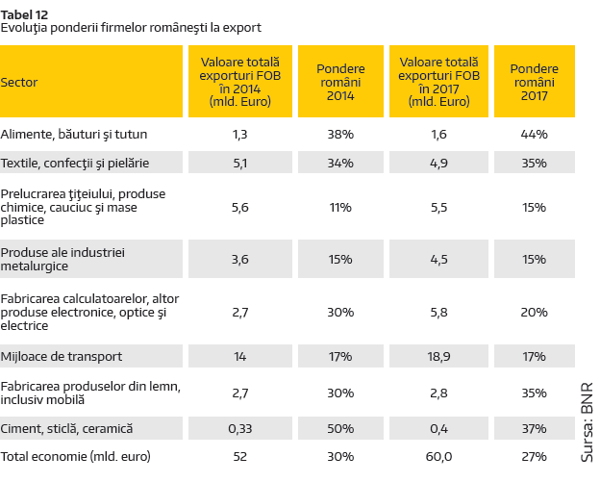
EVOLUȚIA PONDERII FIRMELOR ROMÂNEȘTI LA EXPORT
SURSA: BNR

Slide 41
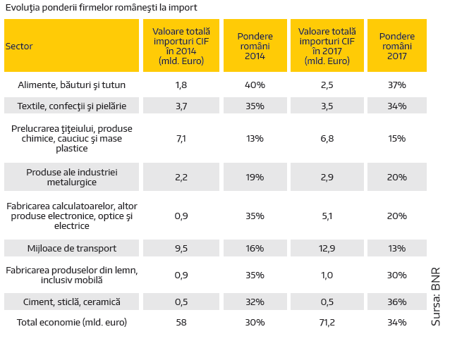
EVOLUȚIA PONDERII FIRMELOR ROMÂNEȘTI LA IMPORT
SURSA: BNR

Slide 42




CONCLUZIILE CELOR PATRU EDIȚII
CAPITALUL PRIVAT ROMÂNESC 2014-2017
1. Firmele private românești au scăzut de la 47% la 45% în cifra de afaceri între 2014-2017, firmele străine au crescut de la 49% la 51%.
2. Profitabilitatea firmelor private românești a fost în toată perioada dublă sau triplă față de cea a firmelor străine; în 2017 a ajuns la 6,7%.
3. Gradul de îndatorare al firmelor românești a scăzut de la 70% la 67%; datoriile pe termen lung stagnează deși este nevoie de investiții.
4. Productivitatea firmelor străine, dublă în 2014 față de cea a firmelor românești, a crescut cu 24%, în timp ce pentru români cu 16%.
5. Deși retailul a crescut cu 36% în perioadă, industria alimentară a crescut cu doar 13%, deci cererea suplimentară s-a dus în import.
6. Sectorul de fabricare de mașini, utilaje și echipamente a crescut cu 100% după investiția Daimler în fabrica de cutii de viteză de la Sebeș.
7. Românii rămân lideri în comerț en-gros și retail, transporturi, sănătate, restaurante, publicitate, agricultură și construcții, dar scad.
8. Firmele străine domină 25 din 27 sectoare industriale; doar industria alimentară și de mobilă sunt majoritare românești, dar în scădere.
9. Inegalități accentuate: Județele puternice Timiș, Argeș, Cluj: plus 30%, iar județele slabe Teleorman, Mehedinţi, Călărași: minus 5-8%
10. Firmele românești au scăzut ca pondere în exporturi de la 30% la 27% și au crescut în randul
importurilor de la 30% la 35%,
generând deficit.

Slide 43
